Slide 1
Cami ve bölümleri
Ahmet Eren SÜPÜR
5/N 341
www.HangiSoru.com

Slide 2
Mahmud Sami Ramazanoğlu Camii

Slide 3
CAMİNİN DIŞ BÖLÜMLERİ

Slide 4
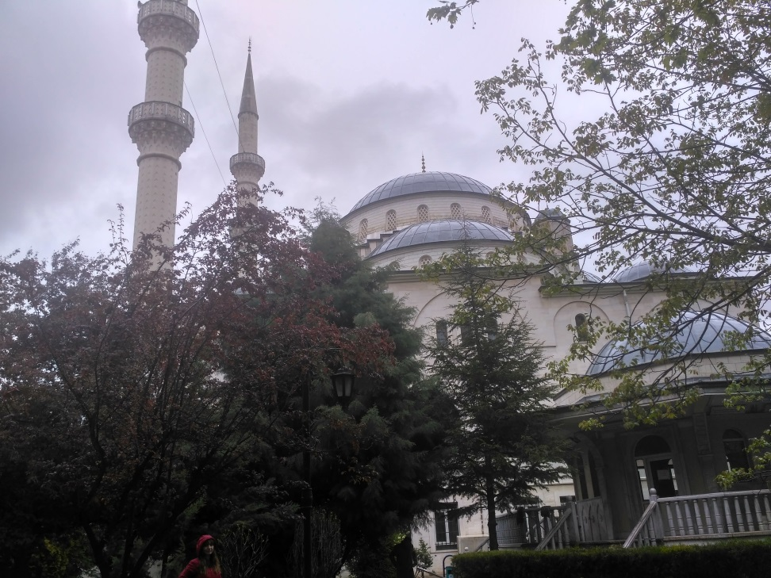
Cami
Müslümanların toplu halde ve ya tek başına namaz kılıp ibadet ettikleri topluma açık yerlerdir. Namaz kılmanın yanı sıra Kuran okunur, dua edilir, mukabele, vaaz ve hutbe dinlenir aynı zamanda müslümanlar sıkıntılarını paylaşırlar.

Slide 5
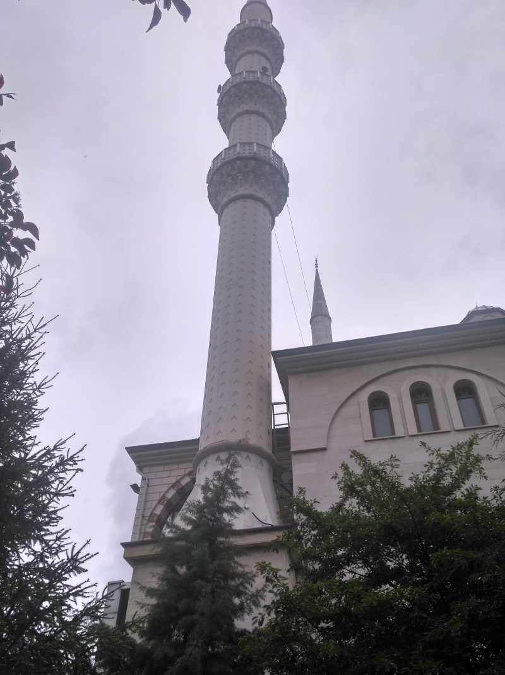
Minare
Müezzinin ezan okuduğu, sela verdiği şerefesi olan yüksek ve ince yapıdır.

Slide 6
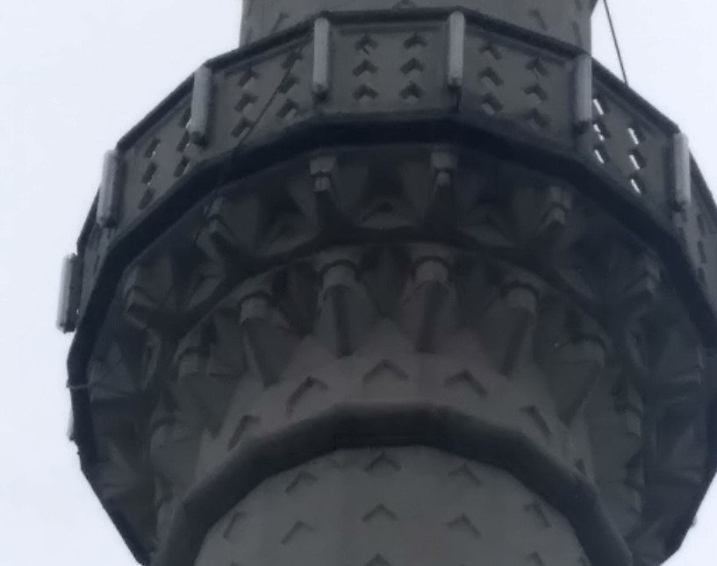
Şerefe
Camilerde minarenin etrafını çepeçevre dolaşan müezzinin ezan okuduğu kenarları korkuluklu bölümdür.

Slide 7
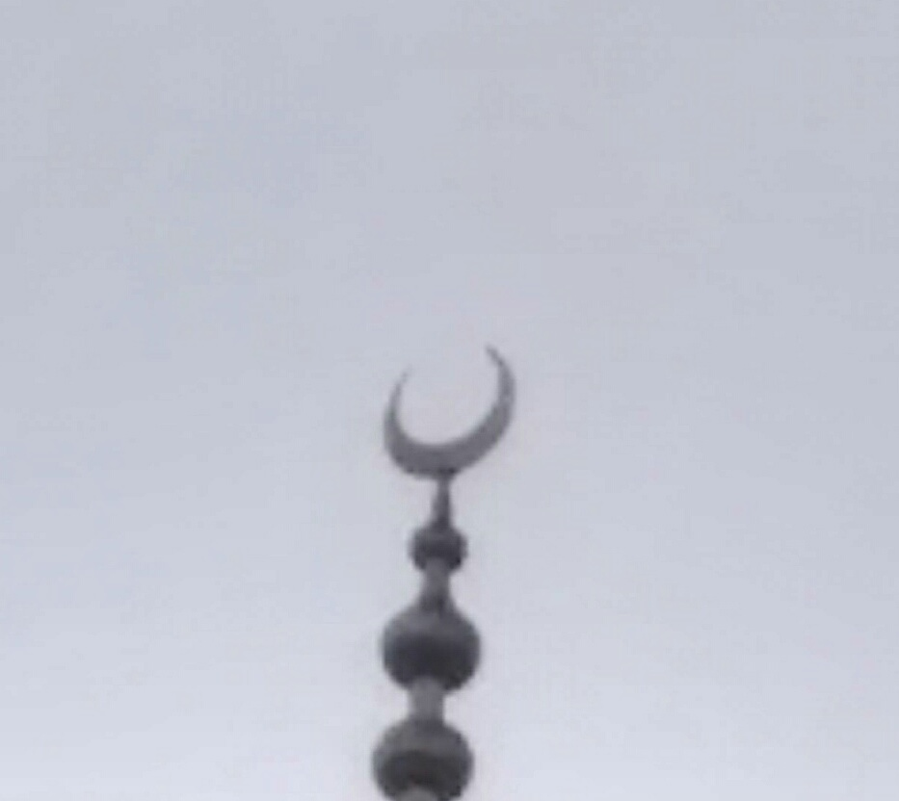
Alem
Minarelerin ve kubbelerin tepesine yerleştirilen hilal şeklinde ki parçadır.

Slide 8
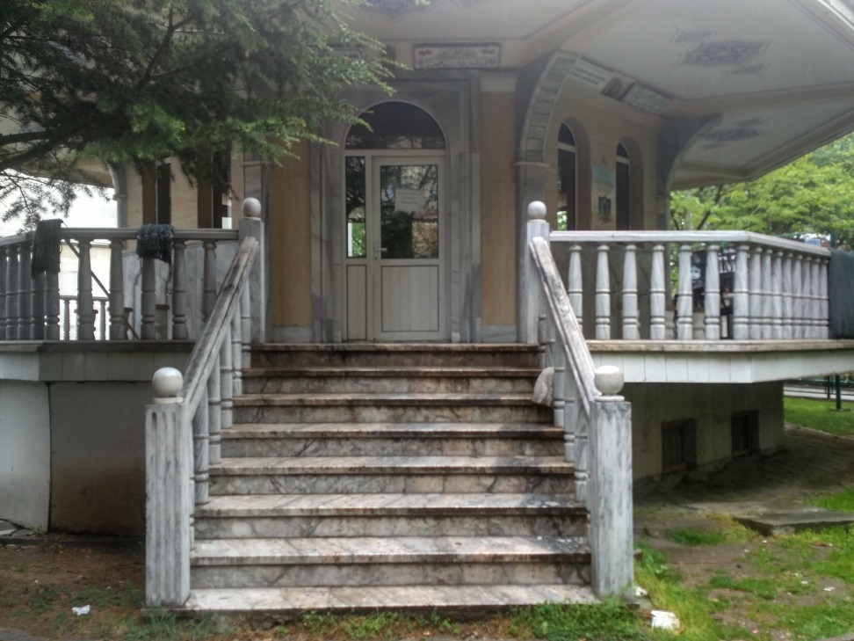
Şadırvan
Cami avlularında bulunan yüzeyi kubbeli veya açık olan abdest alma yeridir.

Slide 9
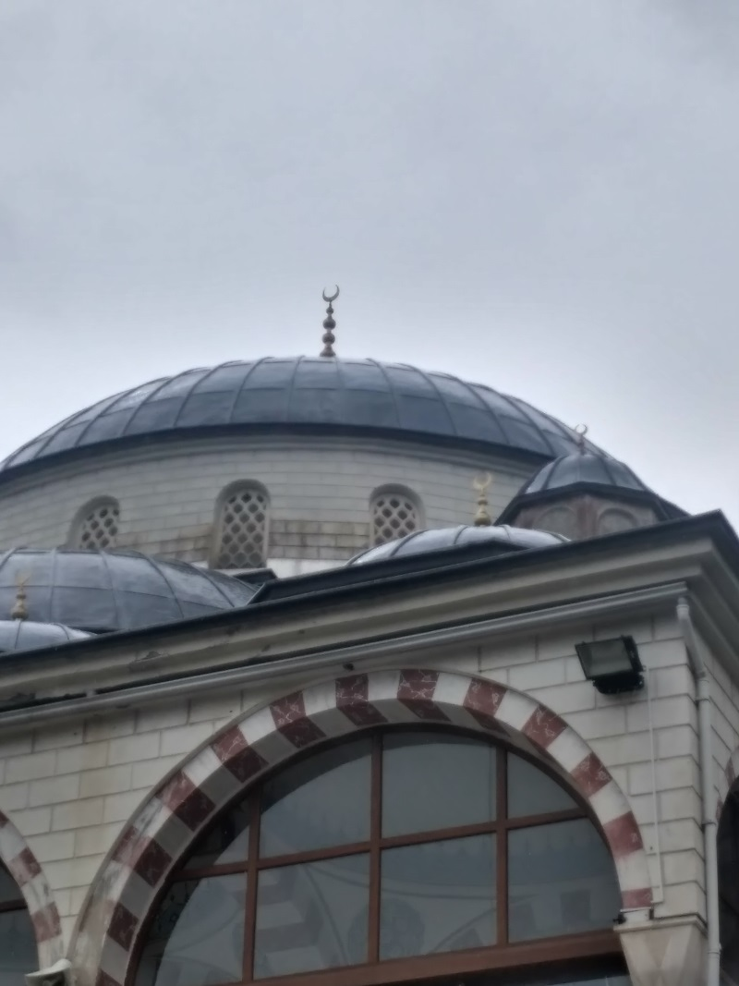
Kubbe
Yarım küre biçiminde olan caminin üzerini örten yapıdır.

Slide 10
CAMİNİN İÇ BÖLÜMLERİ

Slide 11
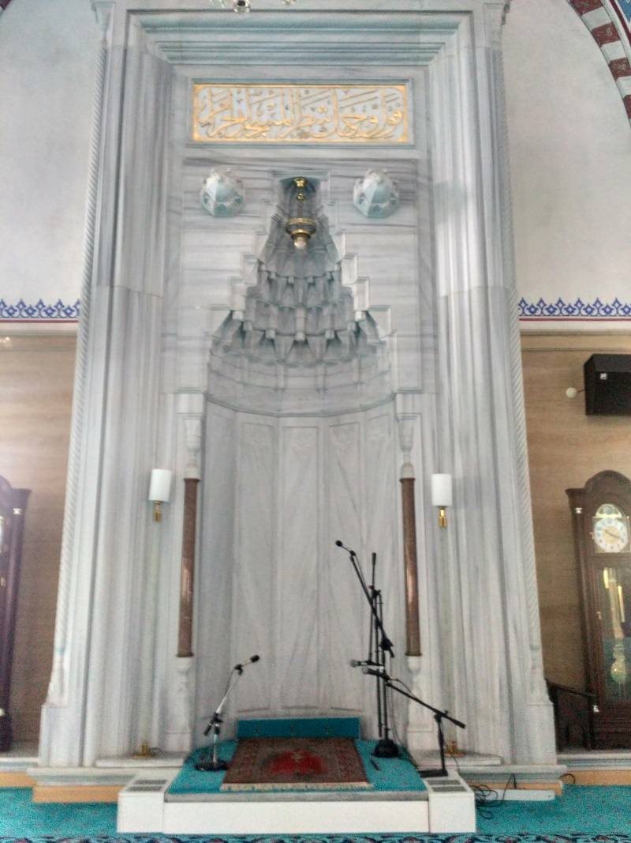
Mihrap
Kabe yönünü gösteren ve imamın cemaate namaz kıldırırken durduğu yerdir.

Slide 12
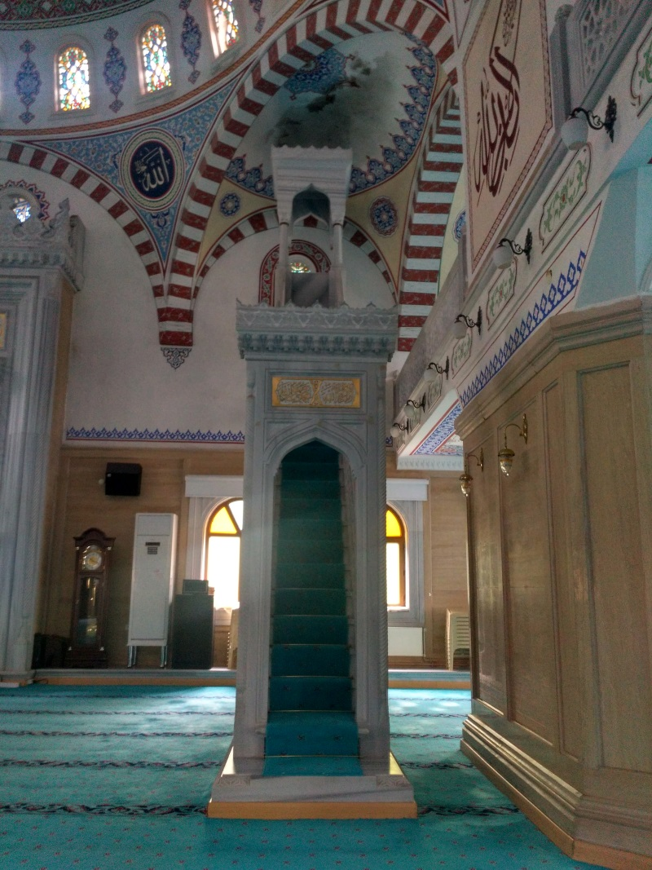
Minber
Cuma ve bayram namazlarında hutbe okumak için merdivenli yüksekçe yerdir.

Slide 13
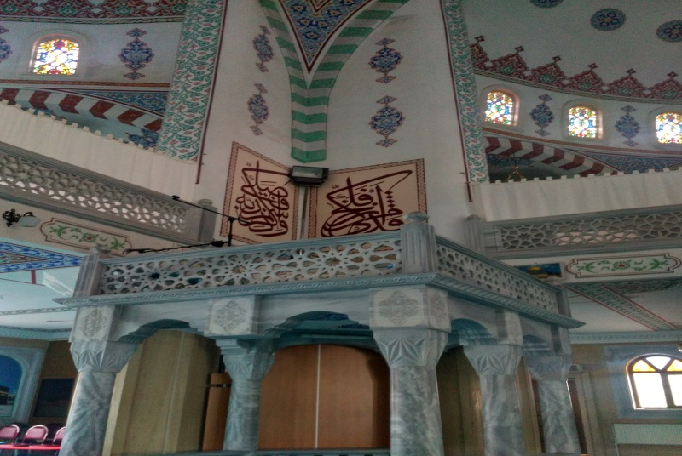
Müezzin mahfili
Camilerde müezzinlik yapan kişiler için ayrılmış yerdir.

Slide 14
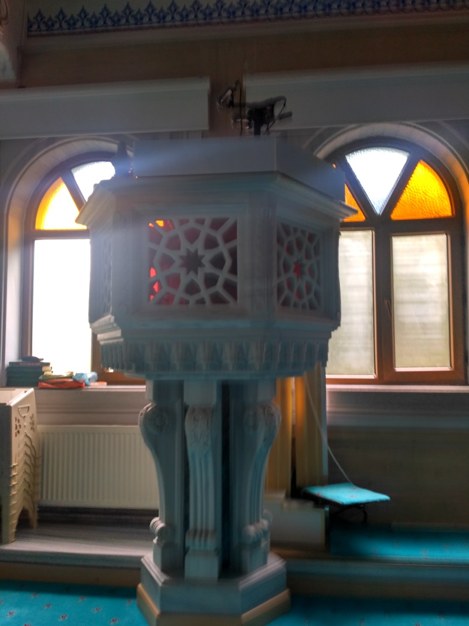
Vaaz Kürsüsü
Camide vaaz verip cemaati dini konularda aydınlatan kişinin oturduğu yüksekçe yerdir.

Slide 15
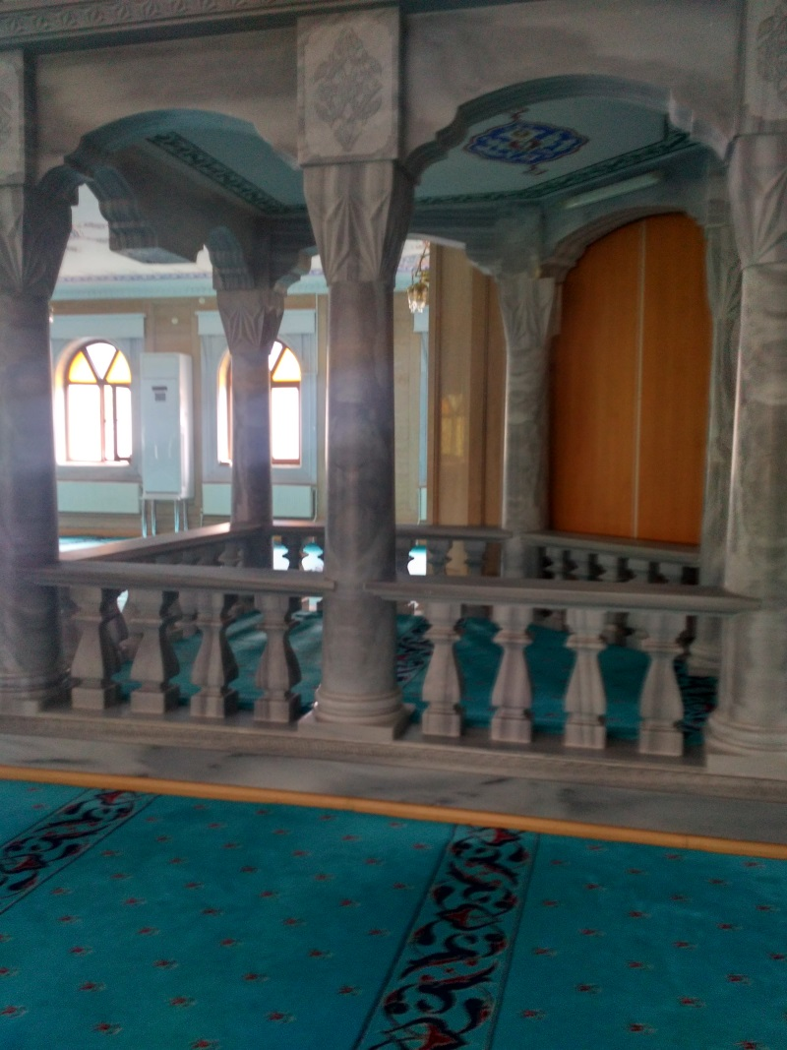
Son Cemaat Yeri
Cemaate geç kalan müslümanların diğer insanları rahatsız etmemek amacıyla namaz kılmaları için ayrılmış bölümdür.
Notes:
www.HangiSoru.com

